Slide 1

ỦY BAN NHÂN DÂN QUẬN HỒNG BÀNG
TRƯỜNG TIỂU HỌC AN HỒNG
Môn : Mĩ thuật lớp 2
Chủ đề 3: Sự kết hợp của các hình cơ bản
GIÁO VIÊN: PHẠM THỊ MAI HƯƠNG

Slide 2


MÔN: Mĩ thuật
Chủ đề 3: Sự kết hợp của các hình cơ bản

Slide 3



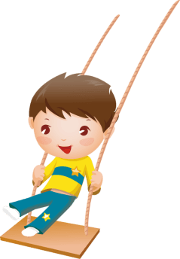

目
HOẠT ĐỘNG
Khởi động
1
Khám phá
2
Thực hành
3

Slide 4



Khởi động: Xem video
1

Slide 5

Hoạt động 1: Khám phá
Em hãy kể tên các hình cơ bản sau:

Slide 6
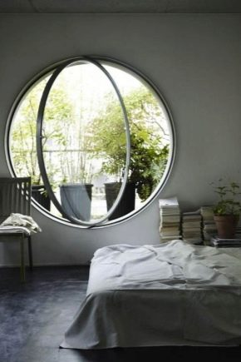

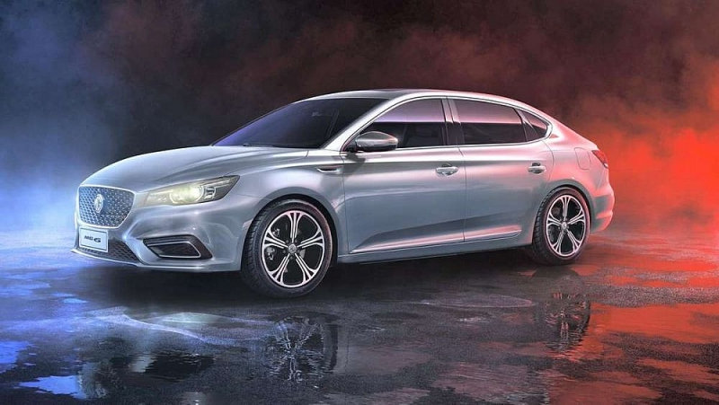
1
Kết hợp hình chữ nhật, hình vuông với hình tròn

Slide 7


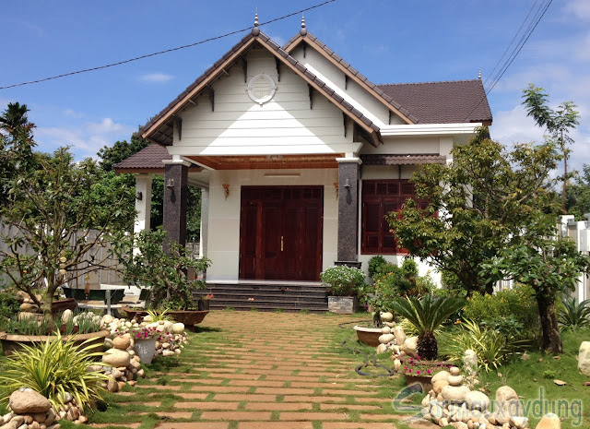
1
Sự kết hợp hình chữ nhật hình vuông với hình tam giác

Slide 8
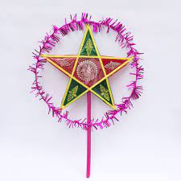
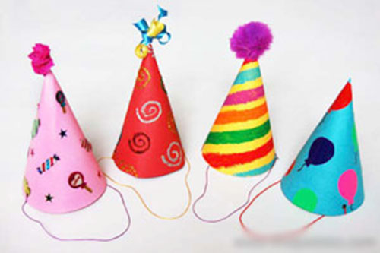

Kết hợp hình tròn với hình tam giác
1

Slide 9


Bài tham khảo
1

Slide 10

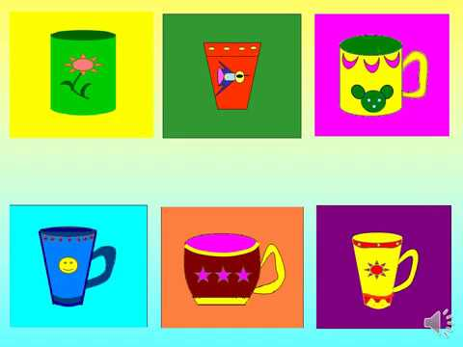

Bài tham khảo
1

Slide 11
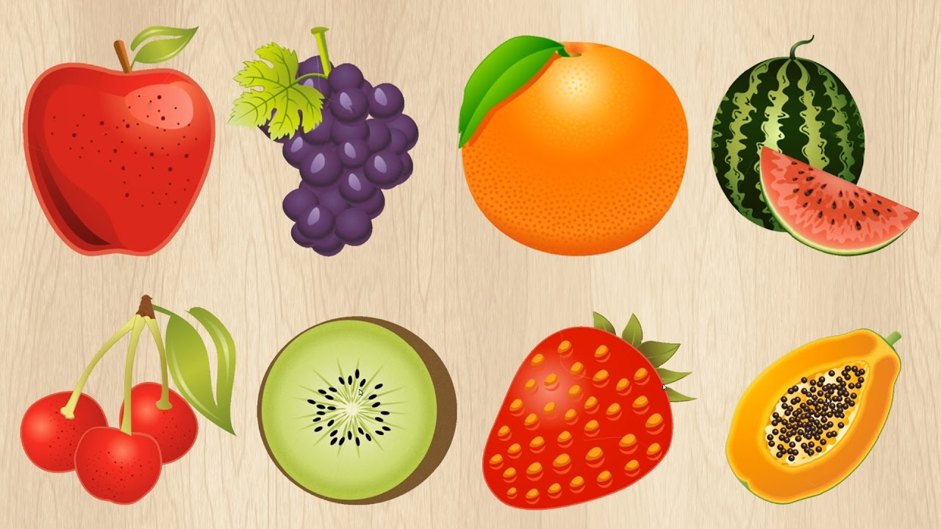

Bài tham khảo
1

Slide 12
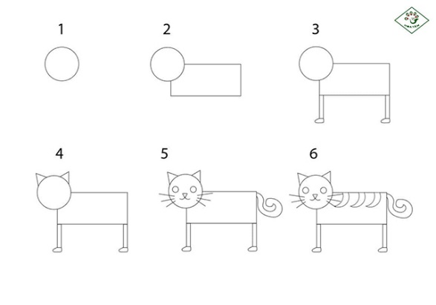

Các bước thực hiện
1

Slide 13
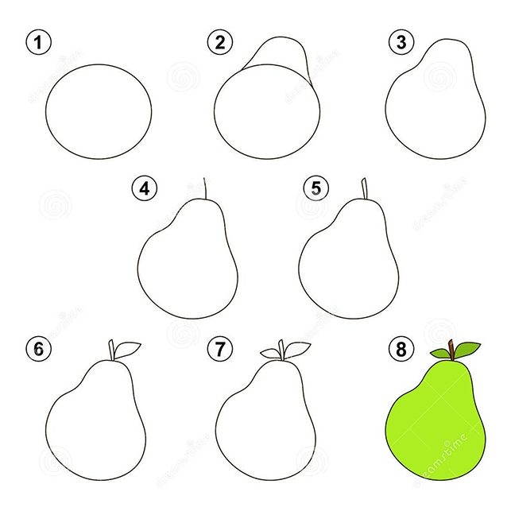

Các bước thực hiện
1

Slide 14
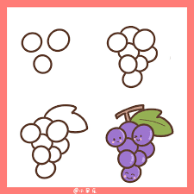
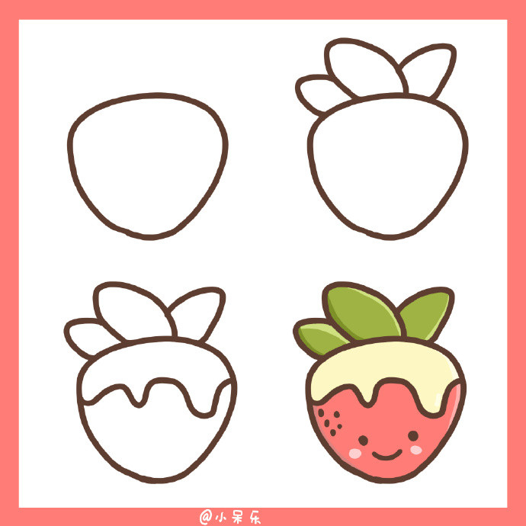
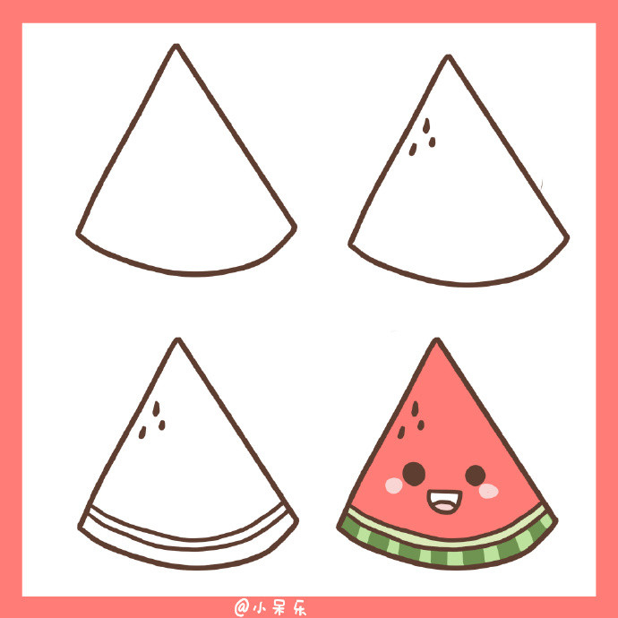

Các bước thực hiện
1
Các bước vẽ trái cây

Slide 15
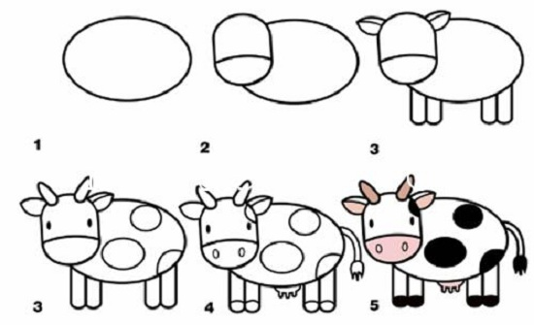
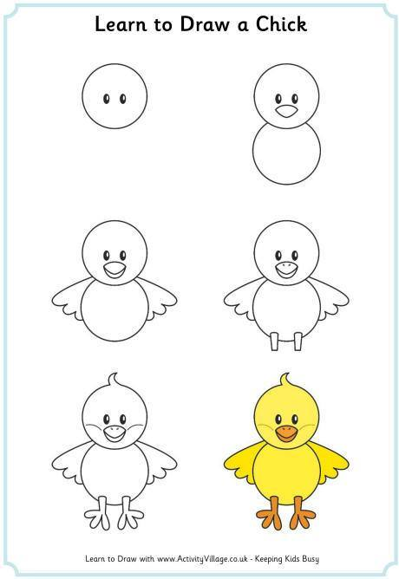
Các bước thực hiện
1
Các bước vẽ con vật

Slide 16
Thực hành
2
Các em vẽ một tranh có sự kết hợp các hình cơ bản qua các hình ảnh vừa tìm hiểu

Slide 17
3
Dặn dò
Chuẩn bị đồ dùng học tập cho tiết sau

Slide 18
Cảm ơn
CHÚC CÁC EM CHĂM NGOAN HỌC TỐT

